Slide 1
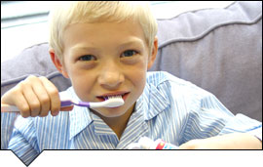
СЕ ГРИЖАМ ЗА ЗАБИТЕ!

Slide 2
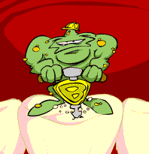
Ако не се грижиш за своите заби, на нив ќе се наталожат наслаги (кариес). Бактериите во наслагите се хранат со шекерот и прават киселина. Киселината ја нагризува забната обвивка и забите почнуваат да се расипуваат.

Slide 3
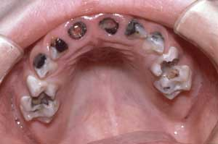
Вака изгледаат расипани заби. Забите ни требаат за цел живот, затоа треба да се грижиме за нив.

Slide 4
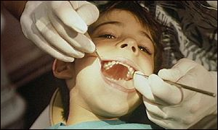
Како да се грижеме за нашите заби?
Редовно одење на забар. Забарот ги прегледува забите дали се здрави и дали растат правилно.

Slide 5
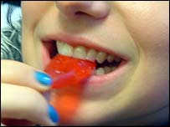
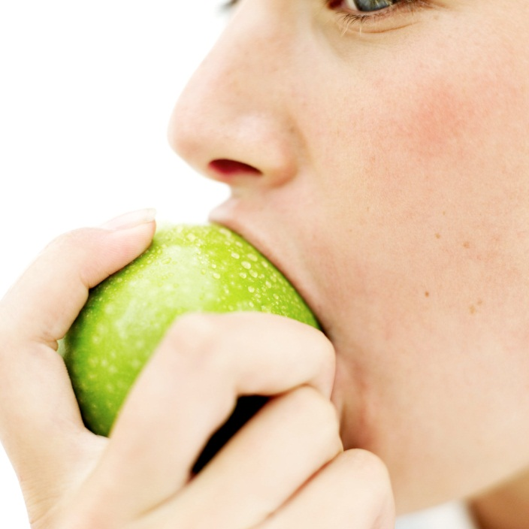
Помалку јадење благо. Шеќерот најмногу им штети на нашите заби. Место слатки, можеме да јадеме овошје.

Slide 6
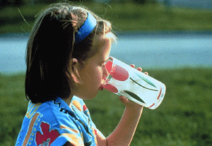
Пиј вода помеѓу оброците. Соковите не се толку здрави бидејки содржат шеќер.

Slide 7
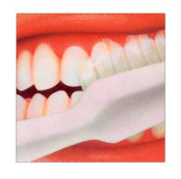
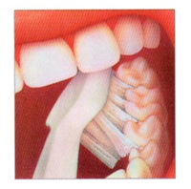
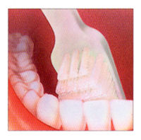
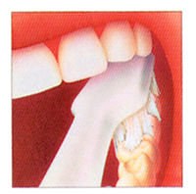
Миење заби - наутро штом станеш од спиење и навечер пред спиење. Забите треба да се четкаат од коренот нагоре- долната вилица- од коренот надолу горната вилица, најмалку 2 минути.

Slide 8
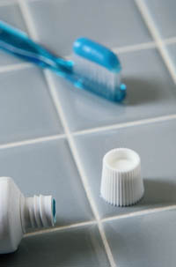
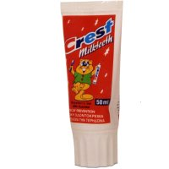
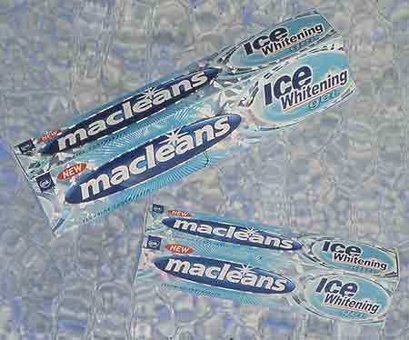
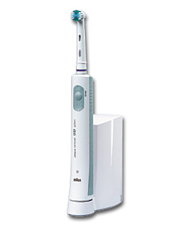
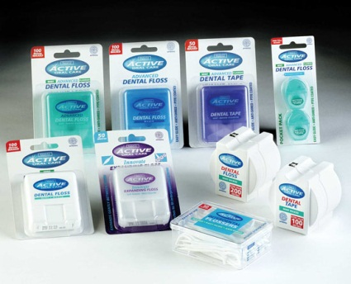
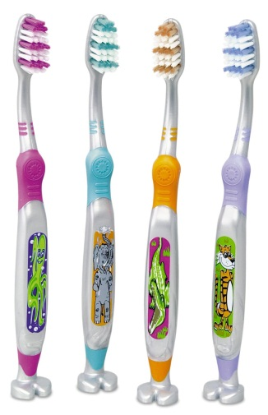
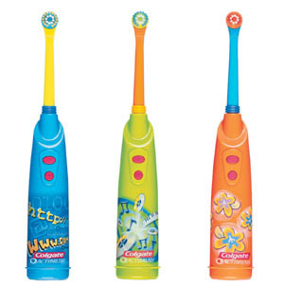
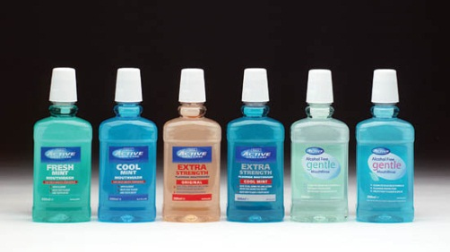
Потребно ни е само паста и четка. И да не заборавиме-додека ги четкаме забите чешмата ја затвораме да не тече водата залудно.

Slide 9
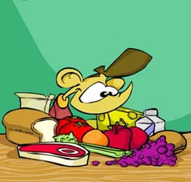
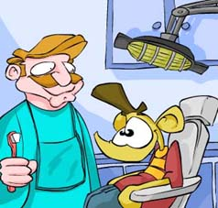
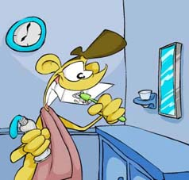
Запамти.......
Јади здрава храна!
Оди редовно на забар!
Миј ги забите два пати на ден!
и......

Slide 10
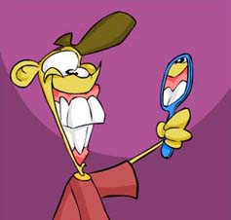
……ќе имаш најубава насмевка!

